Slide 1
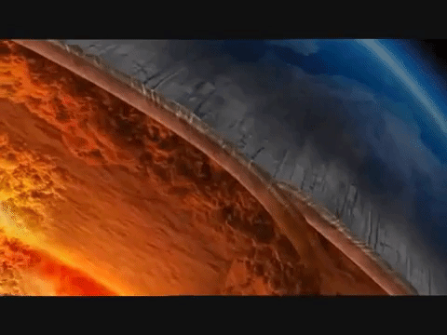
TECTÓNICA DE PLACAS

Slide 2
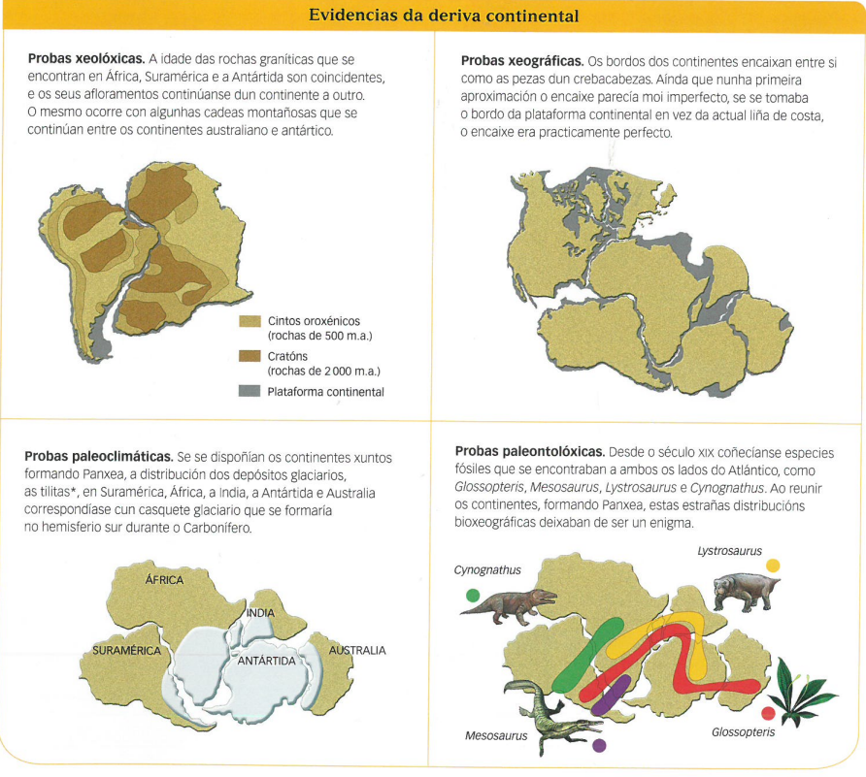
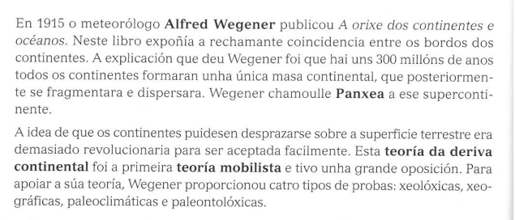
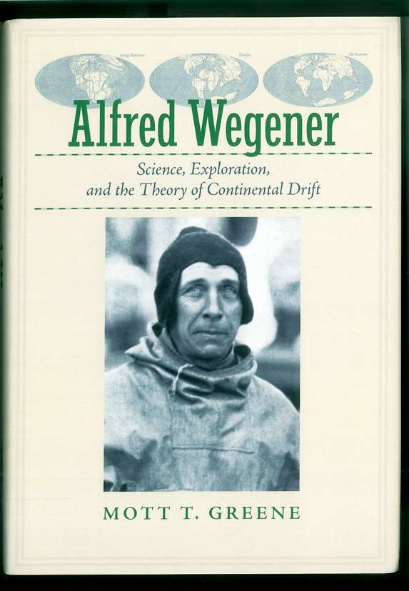
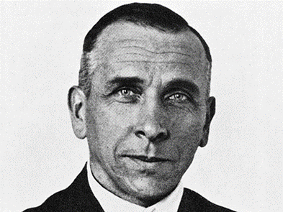
Deriva Continental

Slide 3
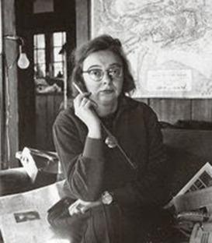
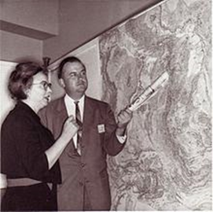
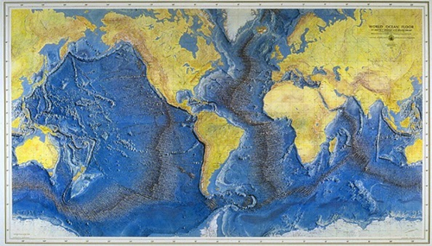
Extenxión do fondo Oceánico
Marie Tharp e Bruce Heezen
Harry Hess
Teoría da expansión do fondos oceánico. Marie Tharp (XeoClip)
Marie Tharp, la geóloga que dio luz y color al fondo oceánico (Blog Mujeres con Ciencia)
#58 Ene15. Repsol, márgenes pasivos, Marte, Marie Tharp, fósiles sudamericanos

Slide 4
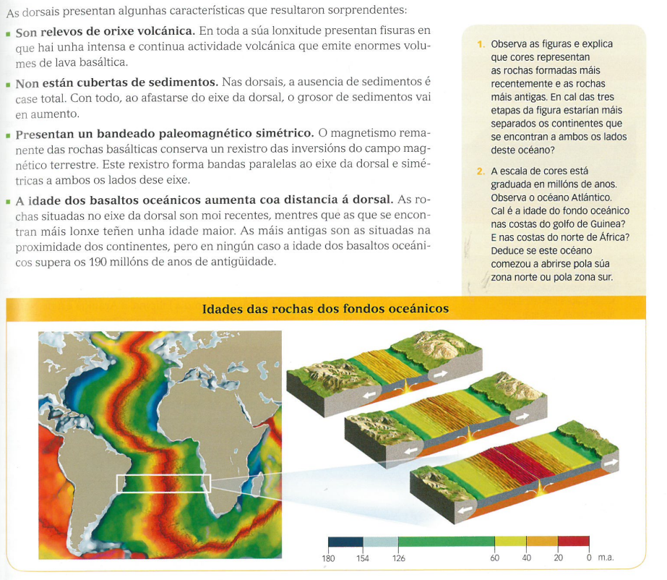

Slide 5
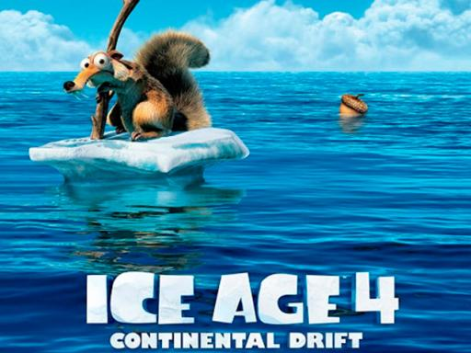
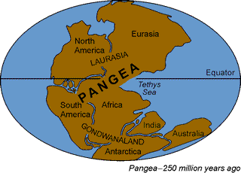
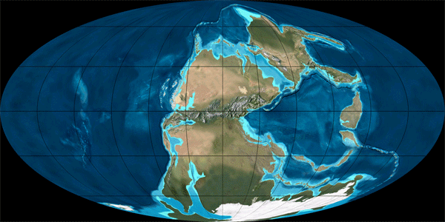
Como se fracturaron os continentes? :)
O Panxea e Panthalasa

Slide 6
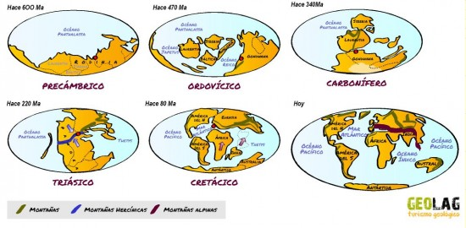
Evolución dos continentes

Slide 7
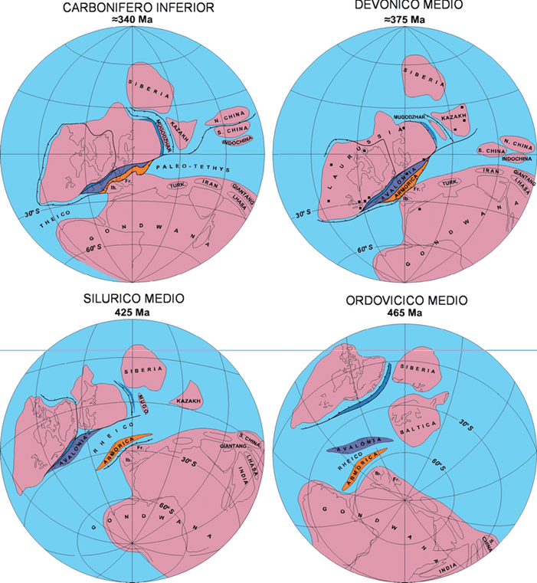
Mil millones de años de movimiento de placas tectónicas en 40 segundos.
Simulador tectónica de placas

Slide 9
TECTÓNICA DE PLACAS

Slide 10
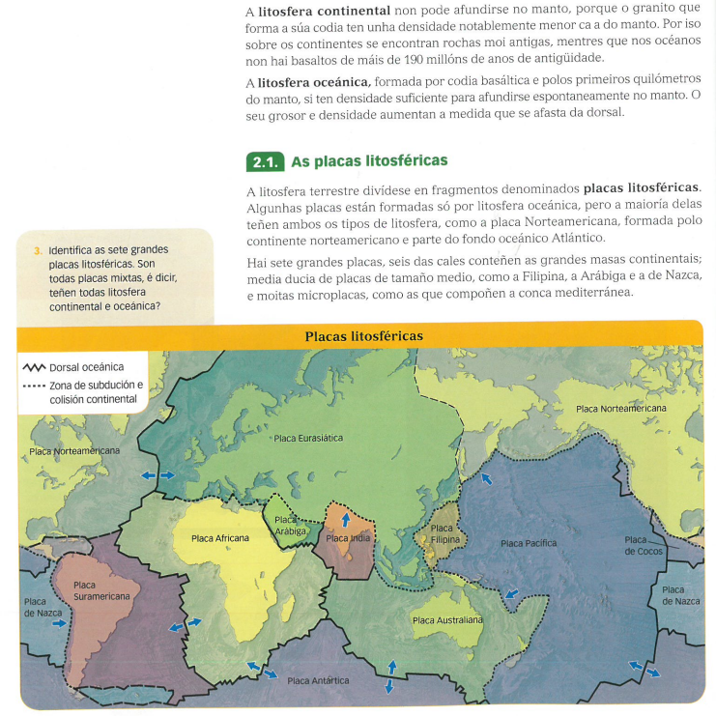

Slide 11
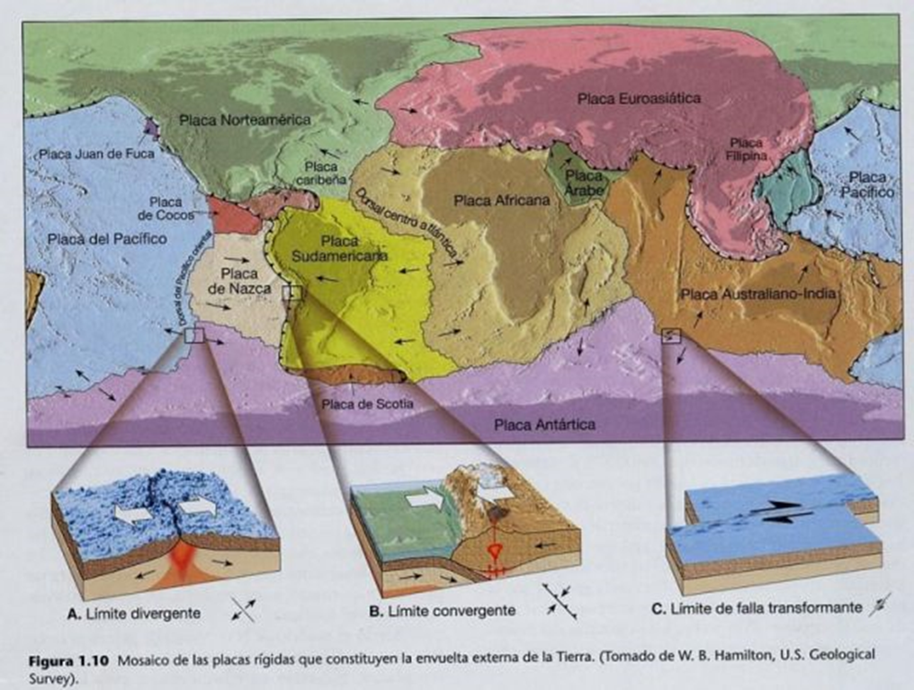
TIPOS DE BORDOS
Tipos de bordos entre placas.- Como xa vimos no tema anterior, nos límites entre as placas é onde teñen lugar a maioría dos fenómenos xeolóxicos: volcáns, terremotos, oroxenia (formación de montañas), etc.
Vimos tamén que había tres tipos de bordos de placas:
Bordos converxentes ou destructivos.- Nesles destrúese litosfera oceánica. Sitúanse nas nas zonas de subducción.
Borde convergente. Animación: https://www.youtube.com/watch?v=h8WoBcrxpdY
Bordos diverxentes ou constructivos.- Neles créase litosfera oceánica. Sitúanse nas dorsais oceánicas.
Borde divergente (animación): https://www.youtube.com/watch?v=WDrYI0y9Nx0
Bordos de cizalla, transformantes ou pasivos.- Neles nin se crea nin destrúe litosfera oceánica. Sitúanse nas fallas transformantes.
Falla transformante: https://www.youtube.com/watch?v=OjMhUGsF_Nw

Slide 12
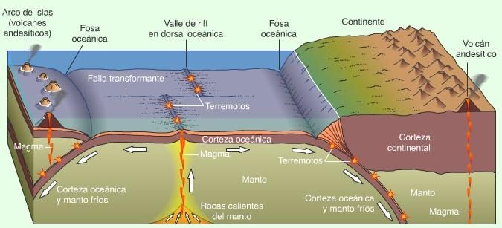
Diverxentes ou Construtivos
Neles xérase codia oceánica como consecuencia dun movemento diverxente ou de separación entre placas. Son zonas de fractura de miles de quilómetros de lonxitude polas que ascende á superficie o material do manto, orixinando unha intensa actividade volcánica que orixina grandes volumes de basalto. Forman as dorsais oceánicas ou cordilleiras submarinas que presentan na súa parte superior unha depresión ou rift.

Slide 13
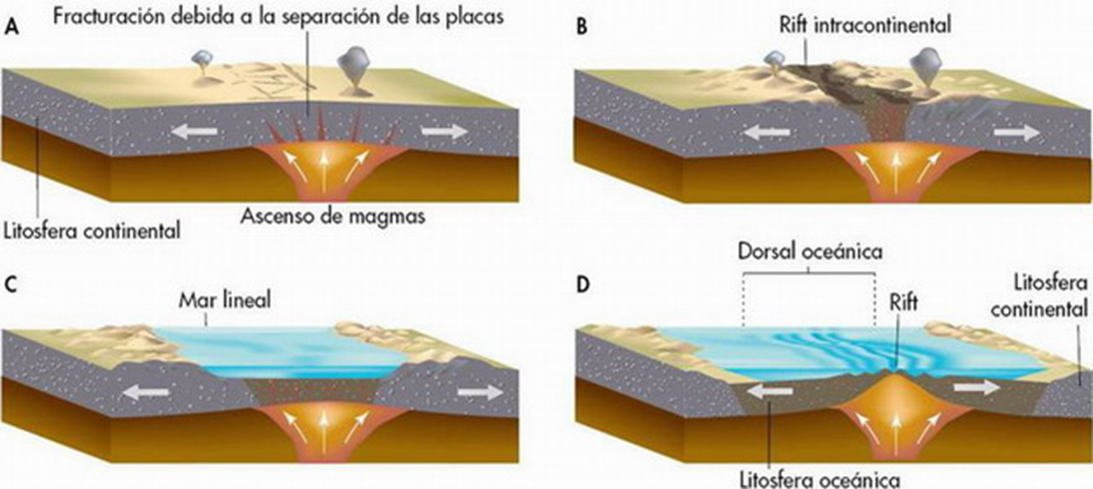
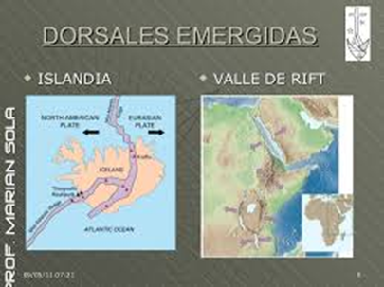
Evolución e exemplos
Bordos diverxentes e transformantes. Dorsais oceánicas e fallas transformantes (XeoClip): https://www.youtube.com/watch?v=70zH2JBcdMY

Slide 14
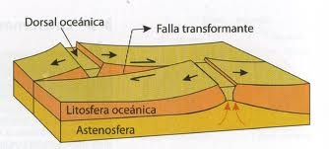
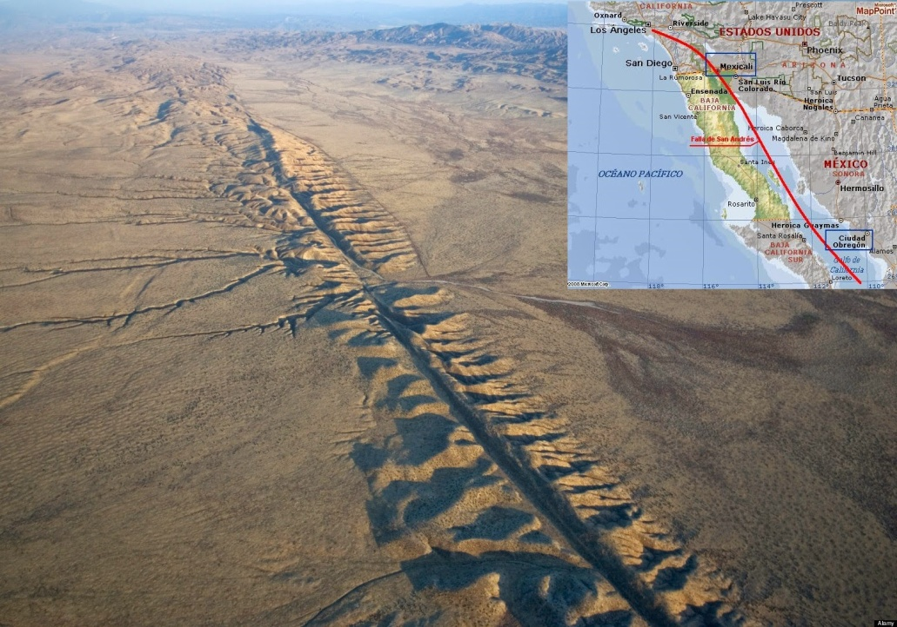
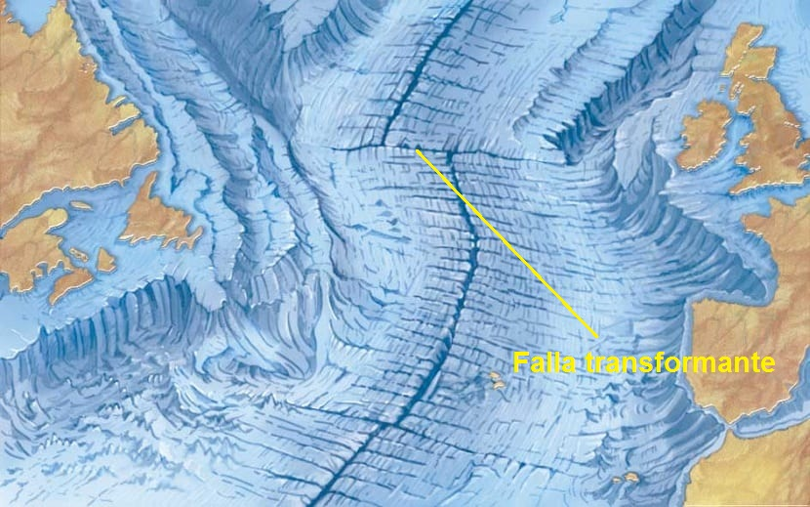
BORDOS DE CIZALLA ou TRANSFORMANTES
Denomínase tamén bordos conservadores ou pasivos, porque neles nin se crea nin se destrúe codia.
Fórmanse cando dúas placas escorregan horizontalmente en sentido contrario, esgazando o terreo e xerando as chamadas fallas transformantes, responsables de moitos sismos. A maior parte delas encóntranse nos fondos oceánicos, onde fracturan perpendicularmente as dorsais.
Tamén poden darse nos continentes, como a falla de San Andrés en California.

Slide 15
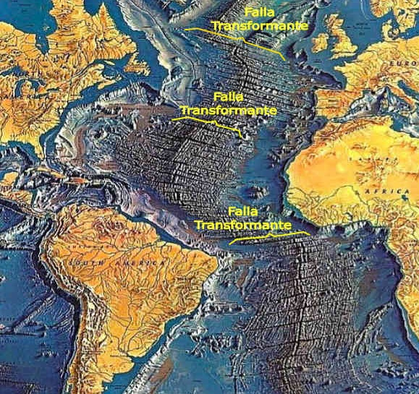

Slide 16
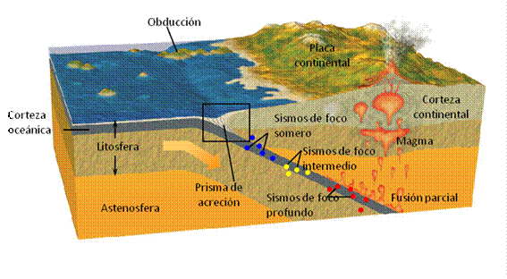
Bordos destrutivos ou converxentes. Tipos
Litosfera oceánica- Litosfera continental.
Exemplo: Oróxeno tipo Andes (Oróxeno quente)
Choque de litosfera oceánica con litosfera continental.- A placa oceánica dóbrase e subduce no manto, formando un plano de Wadati-Benioff. Igual que no exemplo anterior, fórmase unha foxa oceánica, destrúese litosfera oceánica, hai volcáns e terremotos, fusión parcial do basalto que subduce, intenso metamorfismo (principalmente no prisma de acrección). Xérase un tipo de oróxeno coñecido como cordilleira perioceánica (tipo Andino). Exemplo: Andes.

Slide 17
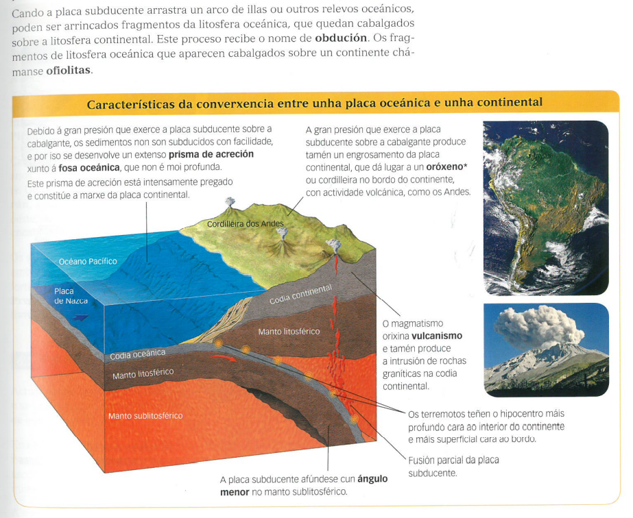

Slide 18
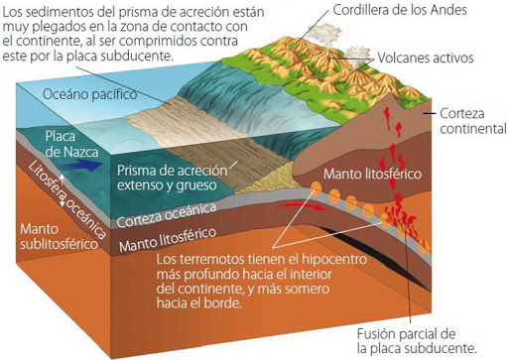

Slide 19
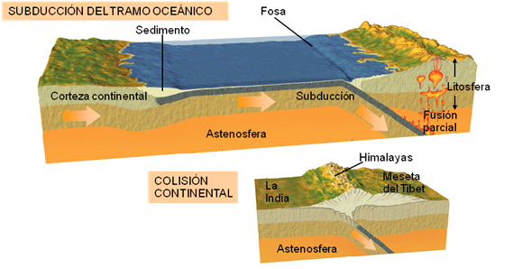
Litosfera Continental- Litosfera continental. Oróxeno Tipo Himalaia (Oróxeno frío)
Choque de litosfera continental con litosfera continental.- A medida que os bloques continentais se achegan, a litosfera oceánica entre ambos subduce baixo a continental. Os sedimentos acumulados no fondo oceánico levántanse cando se van comprimindo.
Ao chocar os bloques continentais non subduce ningún deles porque a litosfera continental é demasiado lixeira para afundirse. Neste caso, unha das placas cabalga sobre a outra, ata que o movemento converxente se detén. As dúas placas quedan unidas mediante unha sutura formada por unha nova cordilleira. Deste xeito, os continentes van aumentando de tamaño. Neste caso fórmase unha cordilleira intracontinental (tipo Alpino) ou oróxeno de colisión (en grego: orós = montaña). Exemplos: Himalaia, Pirineos, Alpes, Urales. Xeralmente as partes máis altas destas cordilleiras están formadas por rochas sedimentarias procedentes dos sedimentos oceánicos, ricos en fósiles de organismos acuáticos.

Slide 20
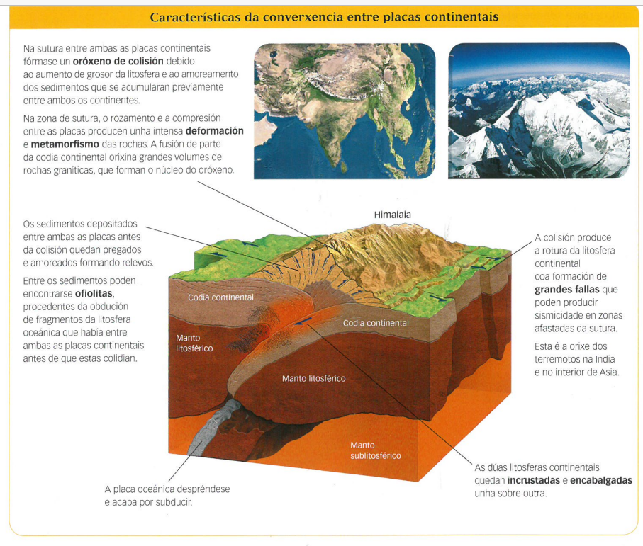

Slide 21
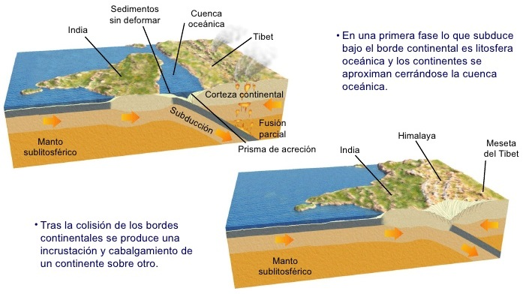
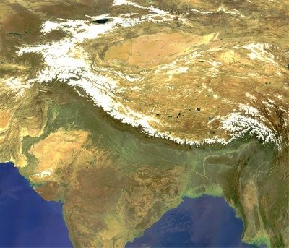

Slide 22
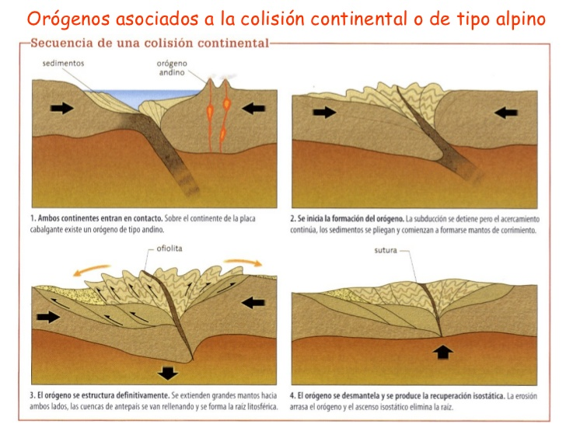

Slide 23
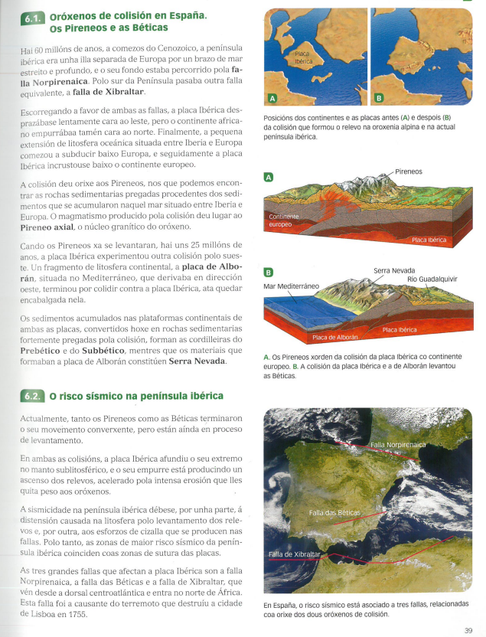

Slide 24
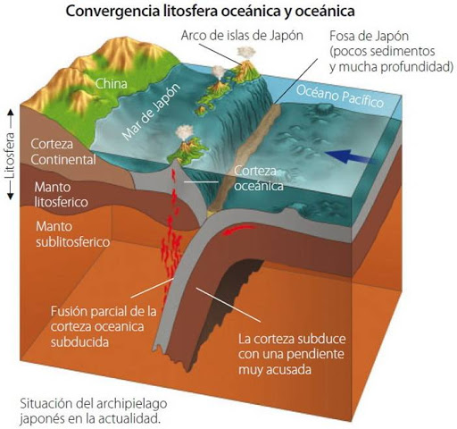
Litosfera oceánica- Litosfera oceánica, pero cerca, litosfera continental. Arco Illa. Exemplo Xapón, Filipinas
Choque de litosfera oceánica con litosfera oceánica.- Unha das placas dóbrase e somérxese (ou subduce) no manto, segundo un plano inclinado (plano de Wadati-Benioff) e orixínase unha fosa oceánica. Os seus restos poden chegar ata a zona D'' por efecto da gravidade. Nestas zonas destrúese litosfera oceánica, prodúcese magmatismo pola fusión do basalto da placa que subduce, xérase unha intensa actividade sísmica e volcánica, prodúcese metamorfismo e deformación polo incremento da presión e da temperatura e xérase un tipo de oróxeno coñecido como arcos de illas (tipo Aleutianas). Exemplos: Illas aleutiana, illas kuriles, Marianas
Tectónica de placas. Subducción. Fosas: https://www.youtube.com/watch?v=d5mj7_ICCt8
Bordos converxentes. Subdución (XeoClip): https://www.youtube.com/watch?v=rLS_K6KgFbQ

Slide 25
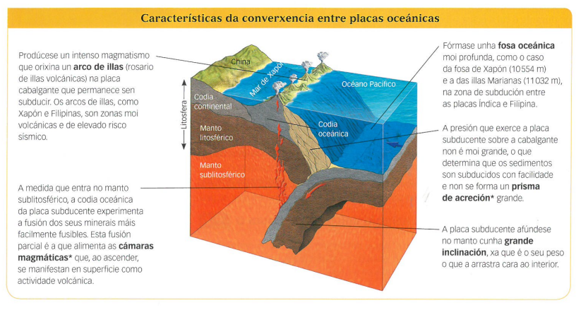

Slide 26
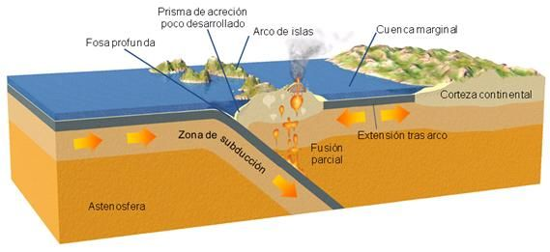

Slide 27
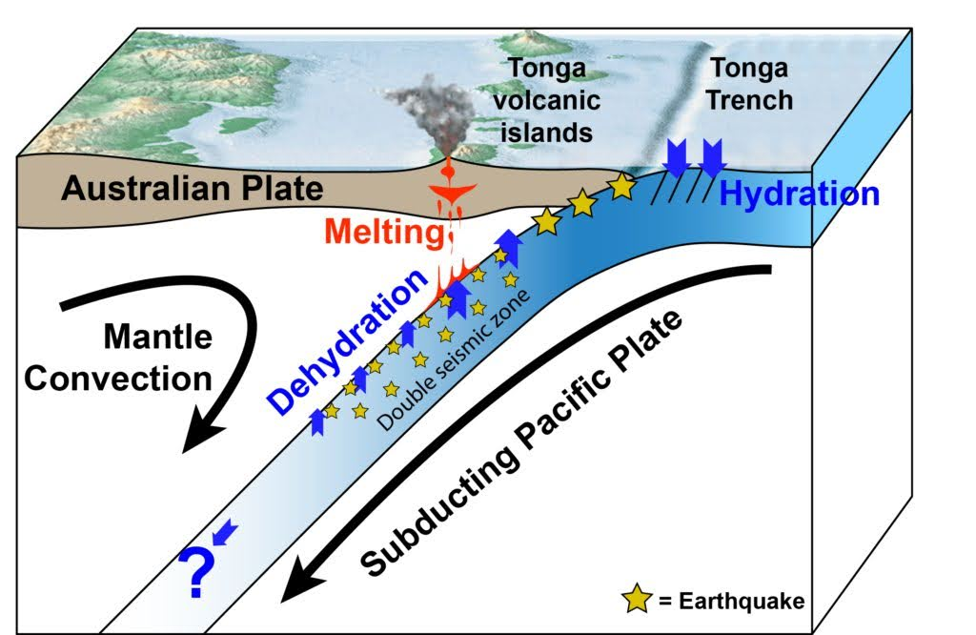

Slide 28
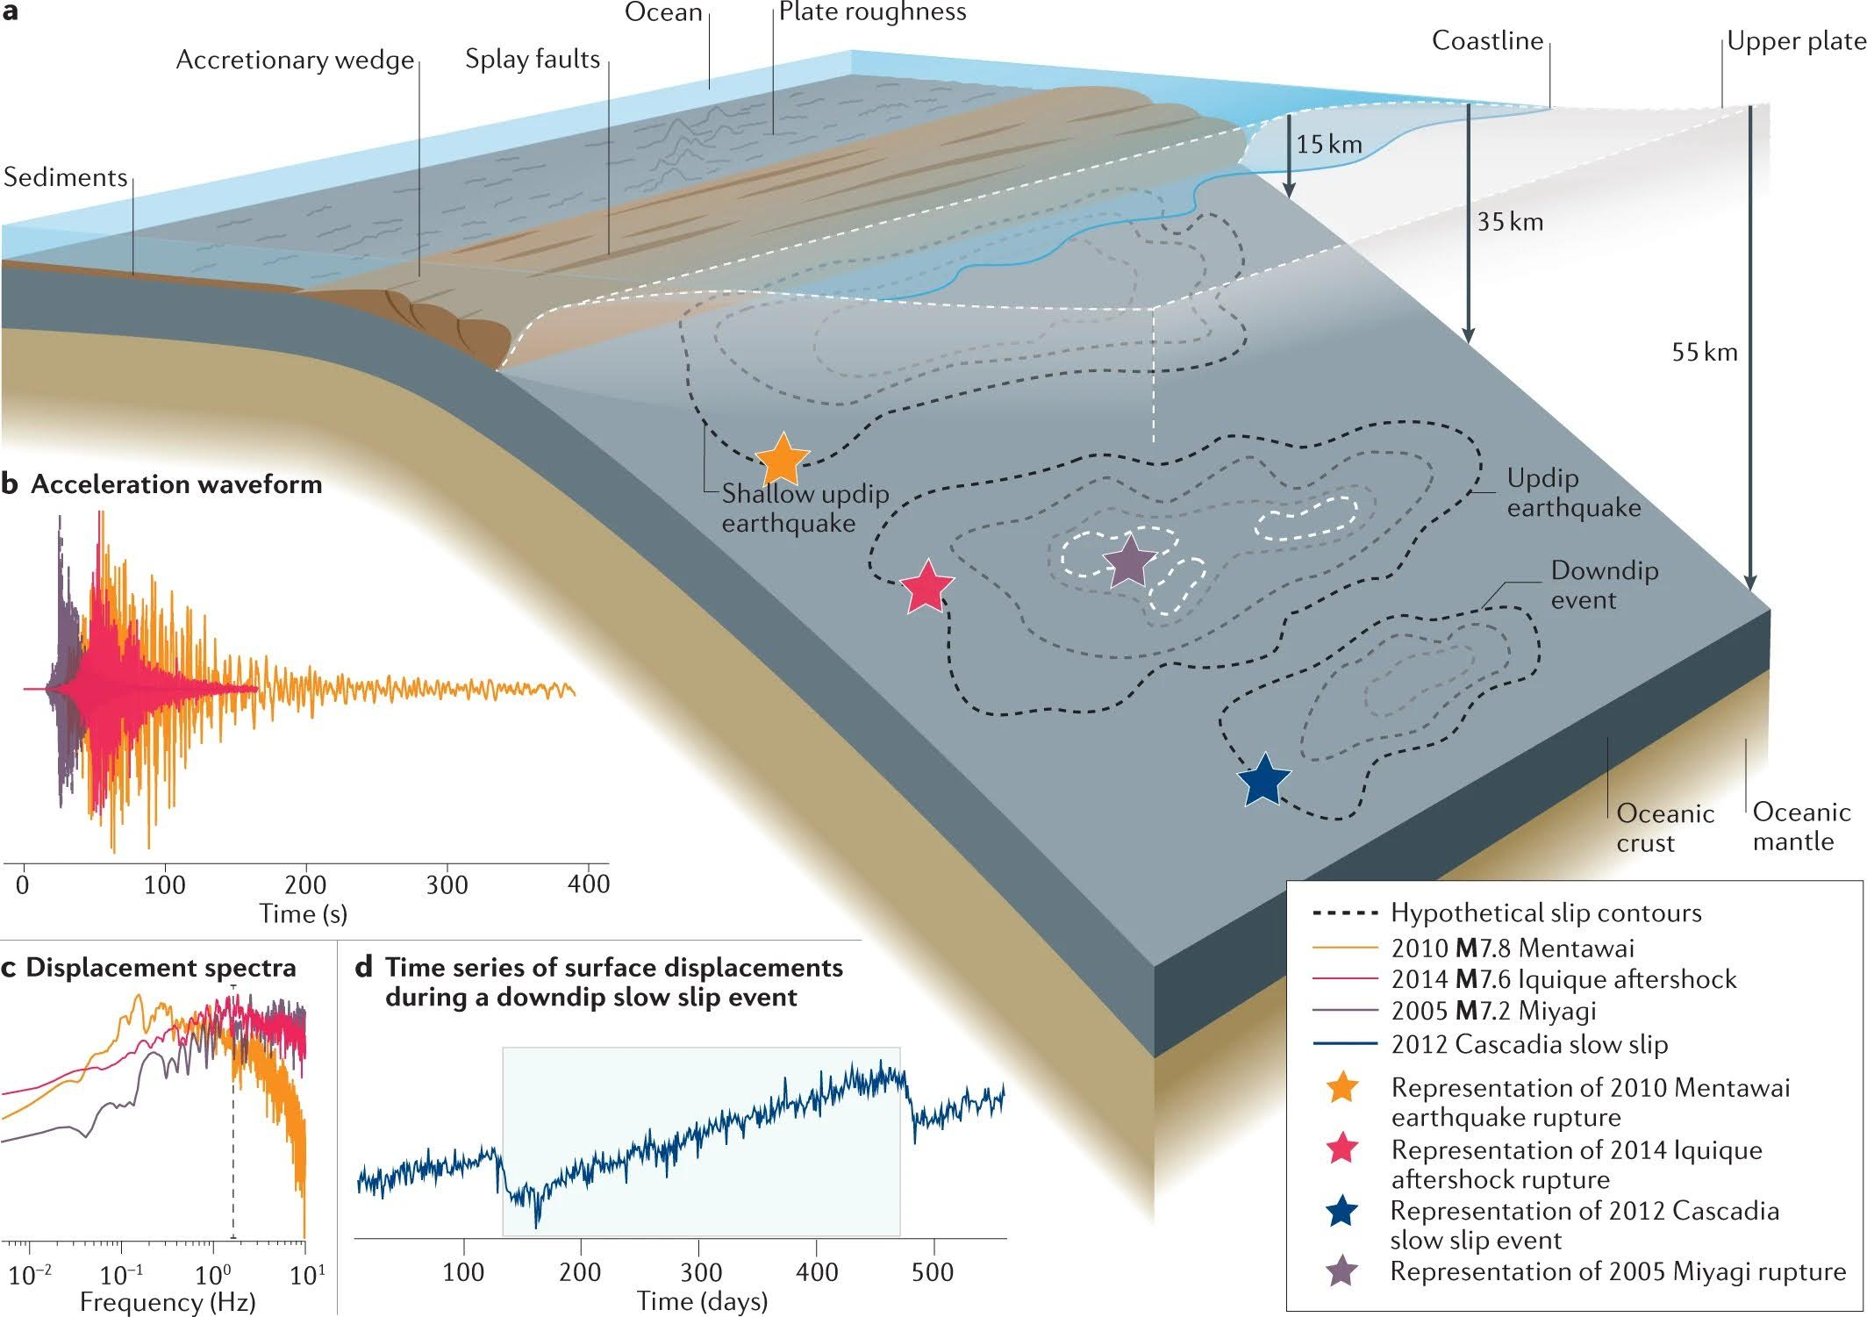

Slide 29
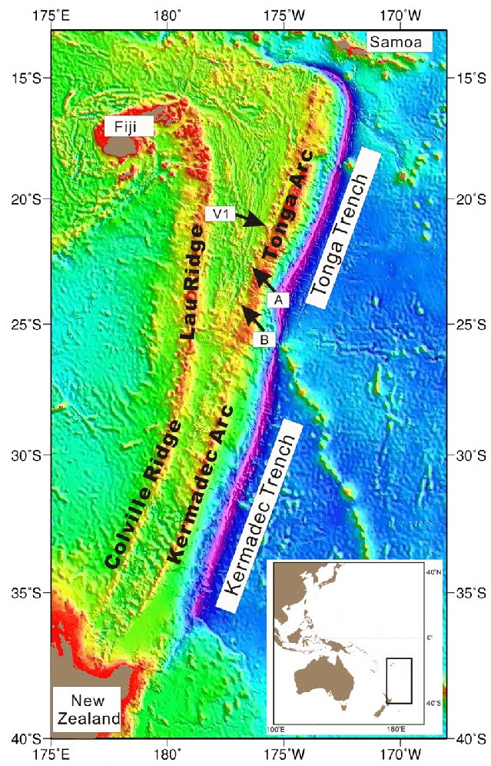

Slide 30
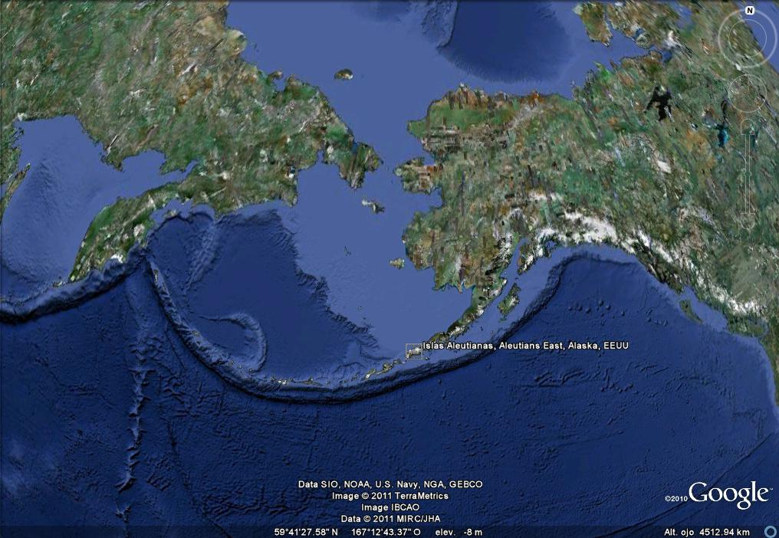

Slide 31
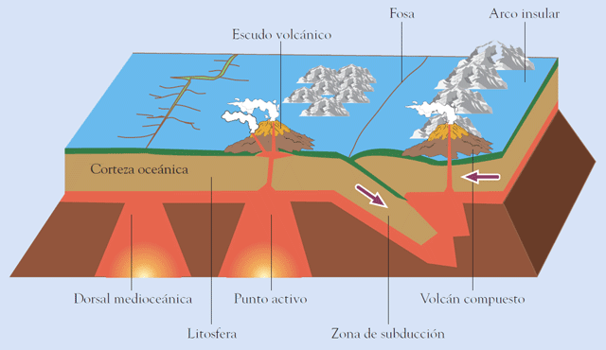
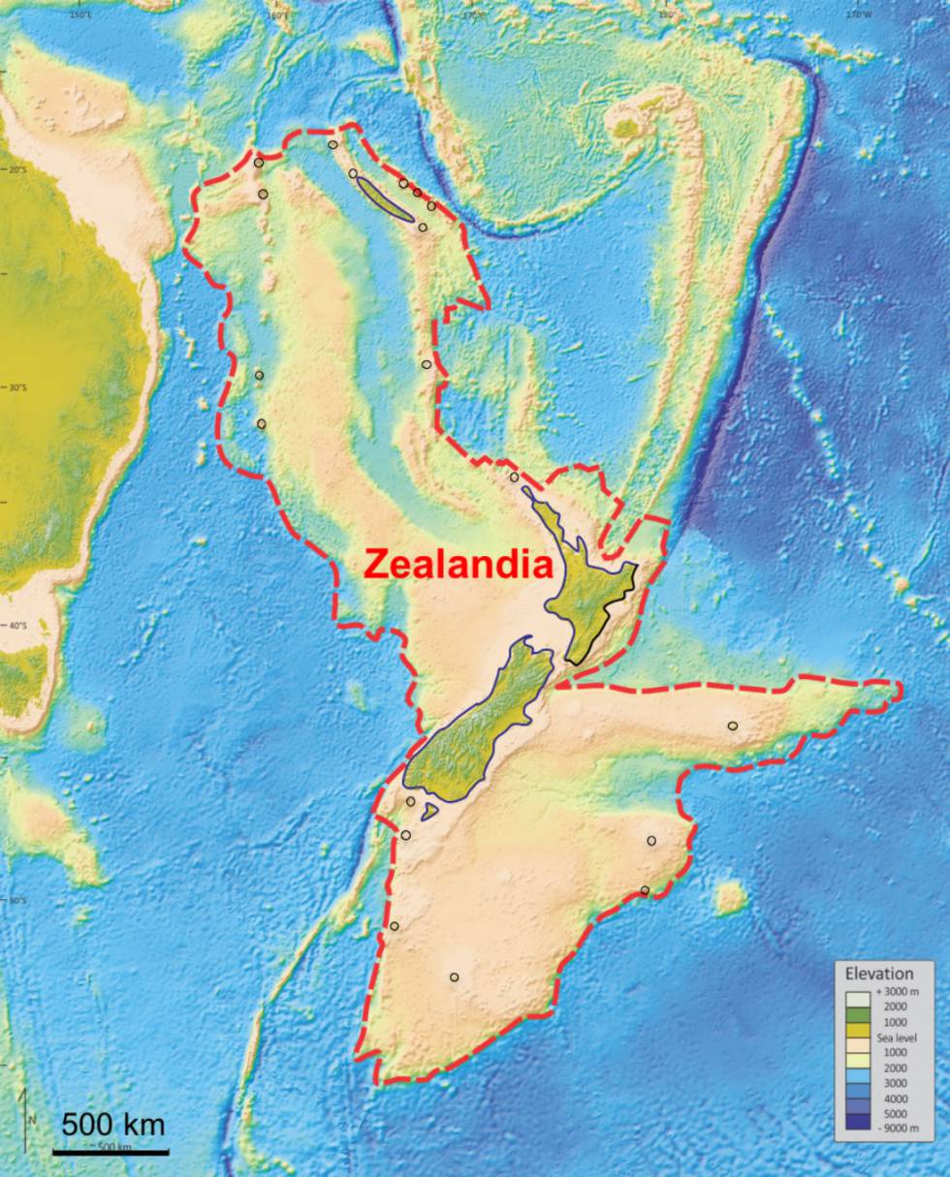
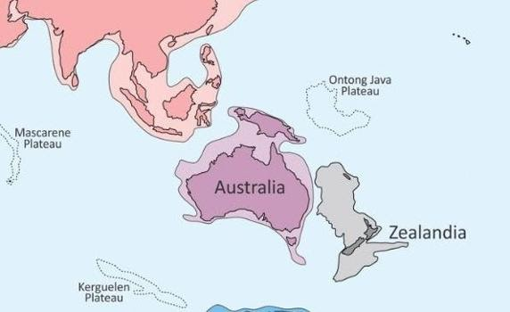
Litosfera oceánica- Litosfera oceánica. Exemplo Illas oceánicas.
Nova Zelandia

Slide 32
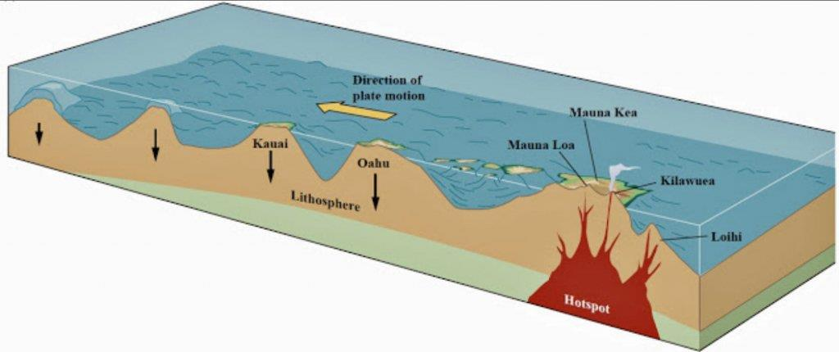
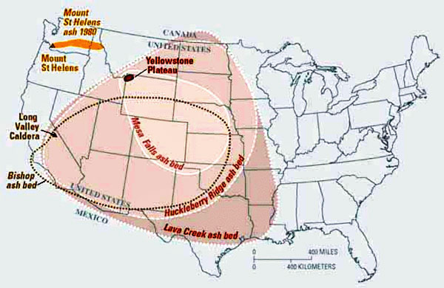
No medio da placa (Intraplaca) Punto quente. "Hot Spot". Por exemplo Hawaii .
Tamén Yelowstone
Cando os penachos térmicos, ou plumas de magma, procedentes da zona D'' chegan a perforar a litosfera, sitúanse no interior das placas e dan lugar a diversos fenómenos.

Slide 33
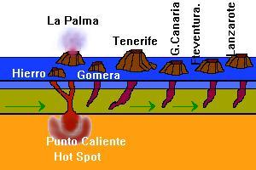
A. Formación de illas volcánicas.- É o fenómeno responsable da formación de illas como Hawai ou as Canarias.
Vexamos como se forman as illas volcánicas:
1. Cunha pluma de magma orixina un punto quente e a aparición dun volcán submarino que, co tempo, forma unha illa volcánica.
2. Como o punto quente permanece sempre no mesmo lugar, a medida que a placa situada sobre el se despraza, vanse orixinando novas illas volcánicas, que se desprazan coa placa e perden actividade volcánica a medida que se afastan do punto quente.

Slide 34
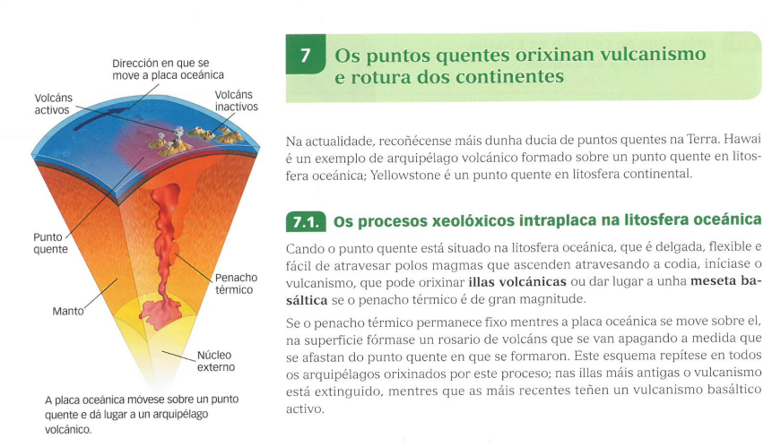
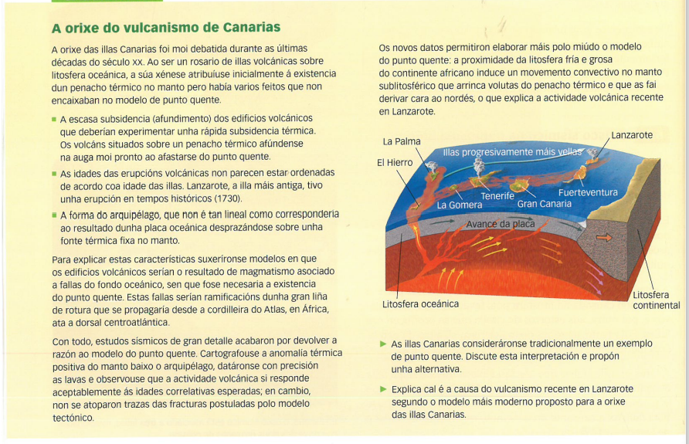

Slide 35
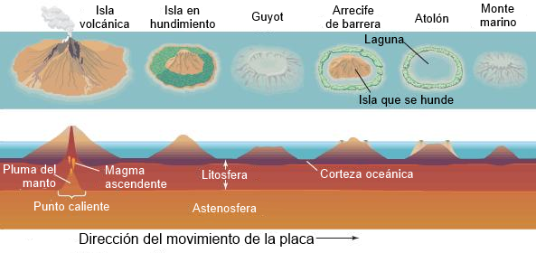
A hipótese do punto quente intraplaca explica a formación das illas volcánicas que non están situadas nos bordes de placa, a alineación que presentan estas illas e a formación dos guyot, dos montes submarinos, das barreiras de arrecife e dos atolóns.
Formación de arrecifes de coral y atolones: https://www.youtube.com/watch?v=rSzYHO1EU24

Slide 36
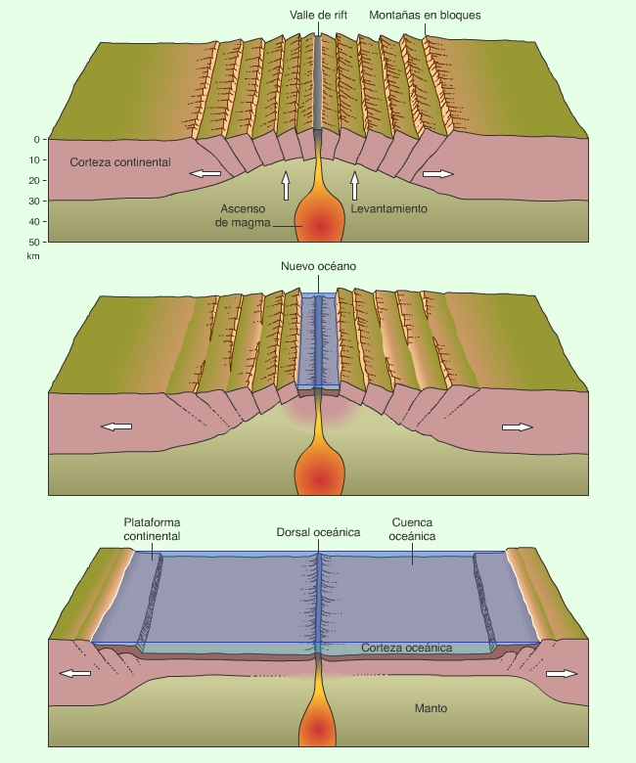
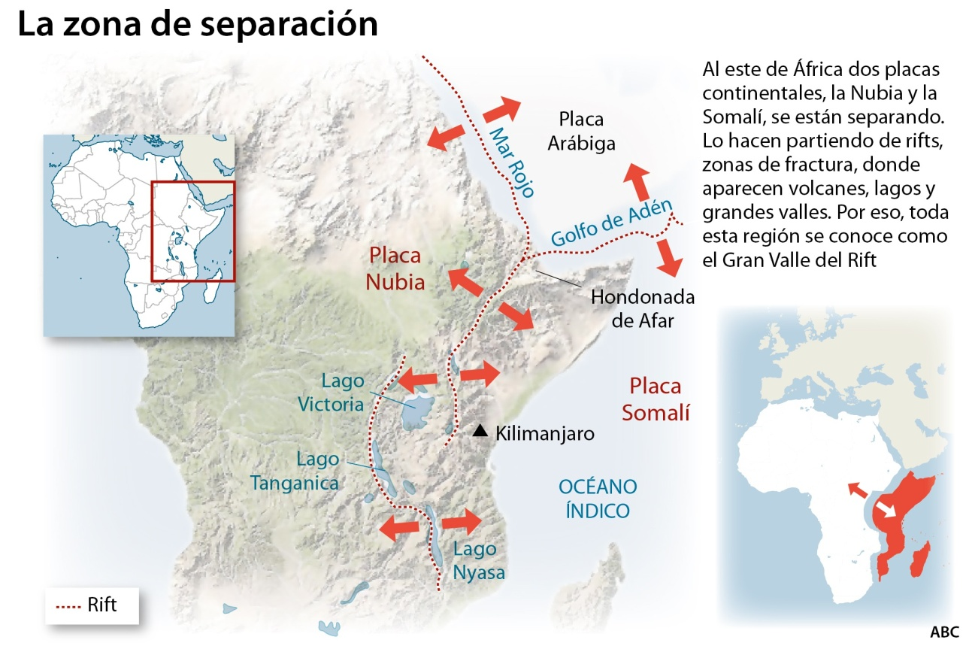
B. Formación dun rift.- Os punto quentes poden xerar un rift, e a partir del pódese iniciar a fractura dun continente. É o caso do Gran Val do Rift, en África oriental.
A calor procedente dun penacho térmico inicia a fractura da litosfera continental, formándose un rift. Xérase nova litosfera oceánica entre ambos fragmentos e as augas mariñas invaden o val dando paso á formación da nova dorsal.

Slide 37


Slide 38





Slide 39

CICLO DE WILSON

Slide 40

ESQUEMA RESUMO
CONVECCIÓN

Slide 41



Slide 42


Slide 43

Ciclo das rochas

Slide 44


Slide 45

Vídeos de #Xeoclip
Esforzos tectónicos e introdución ás dobras (XeoClip): https://www.youtube.com/watch?v=JcVvfRKhIeI
Dobras. Formación e clasificación (XeoClip): https://www.youtube.com/watch?v=PAwWkwoDOqA&t=154s
Diáclases e Fallas (XeoClip): https://www.youtube.com/watch?v=rMtsxJIn6-0&t=26s

Slide 46


